Slide 1

شکار فرصت های واقعی بــــا داده، نه بــــا شانس

Slide 2
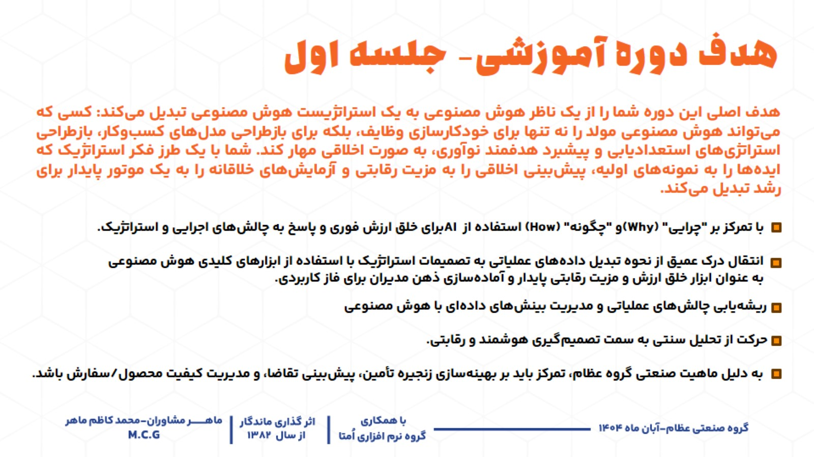
هدف دوره آموزشی- جلسه اول

Slide 3
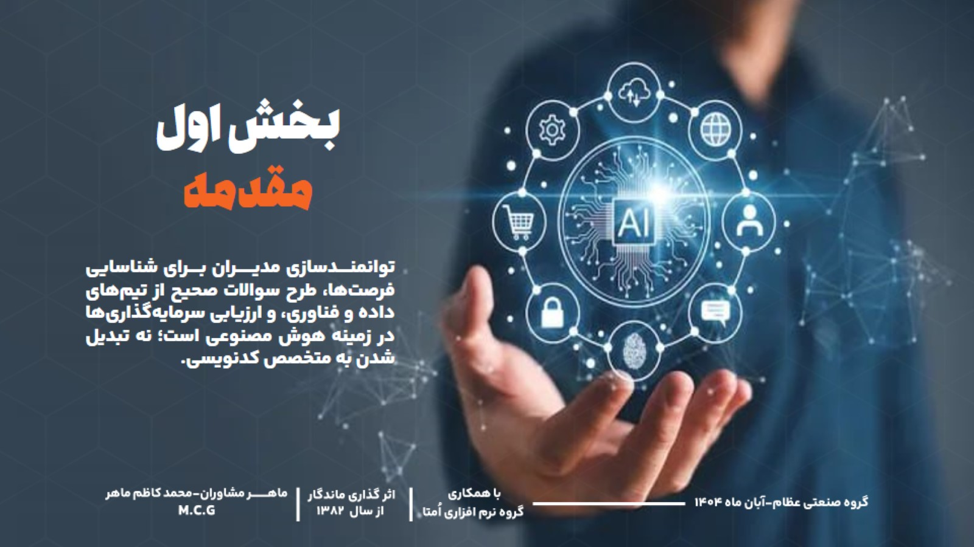

Slide 4
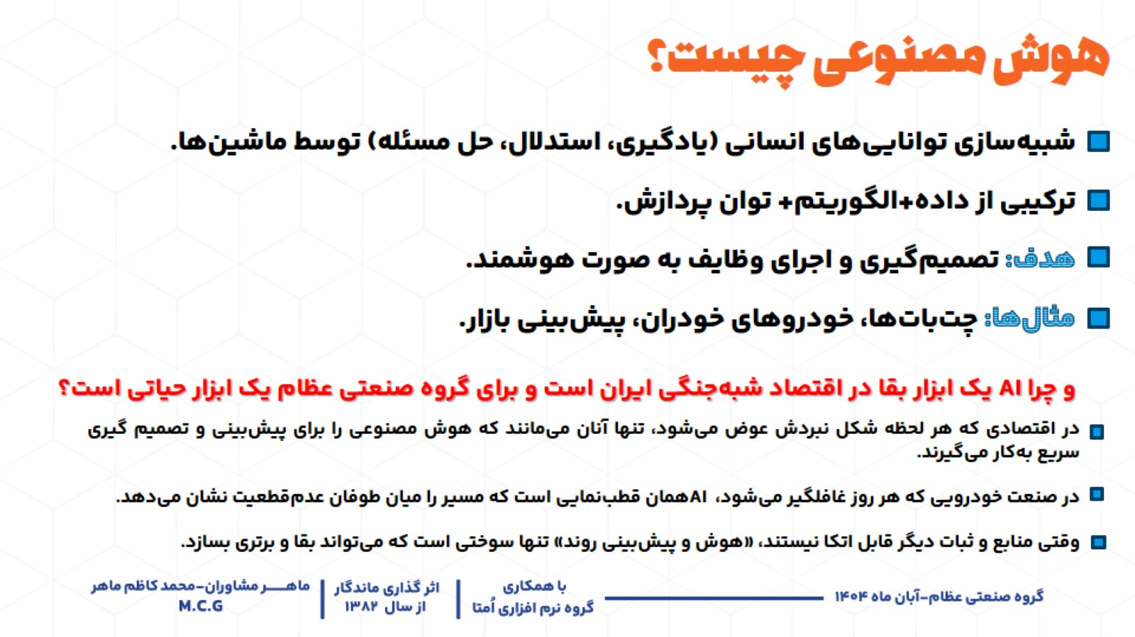
هوش مصنوعی چیست؟

Slide 5
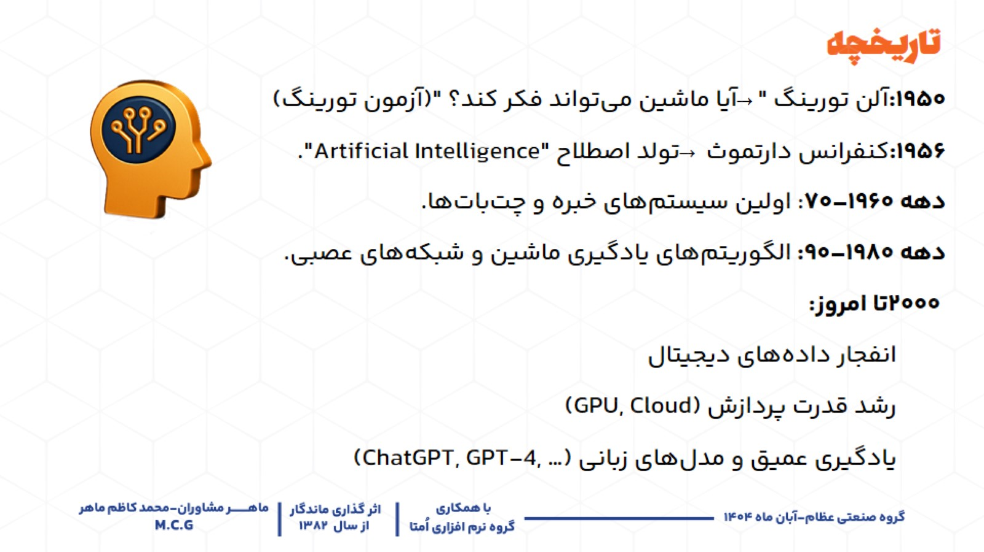
تاریخچه

Slide 6
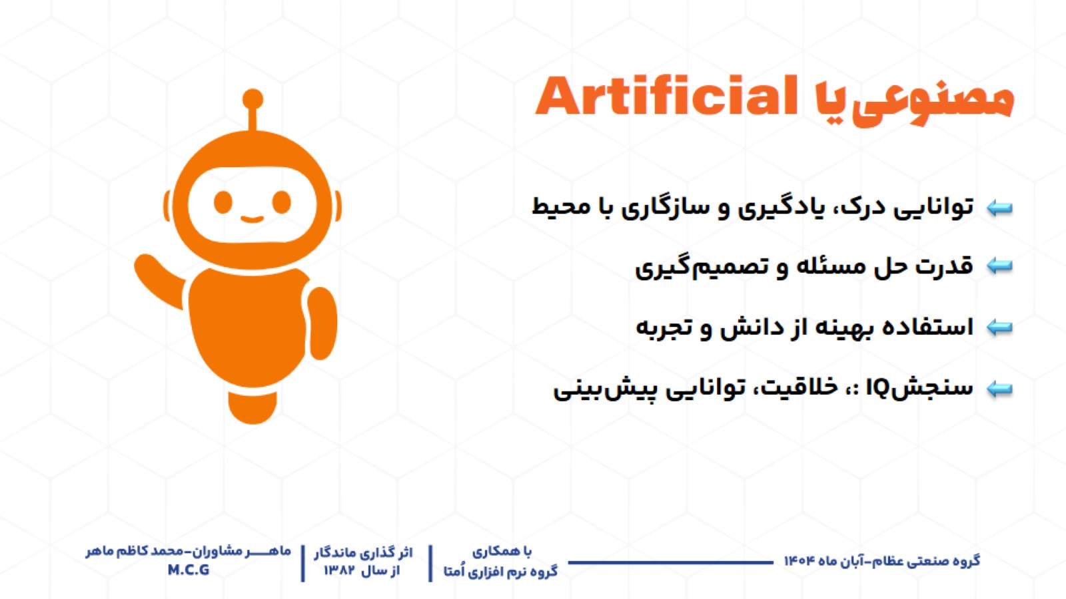
مصنوعی یا Artificial

Slide 7

هوش یا Intelligence

Slide 8
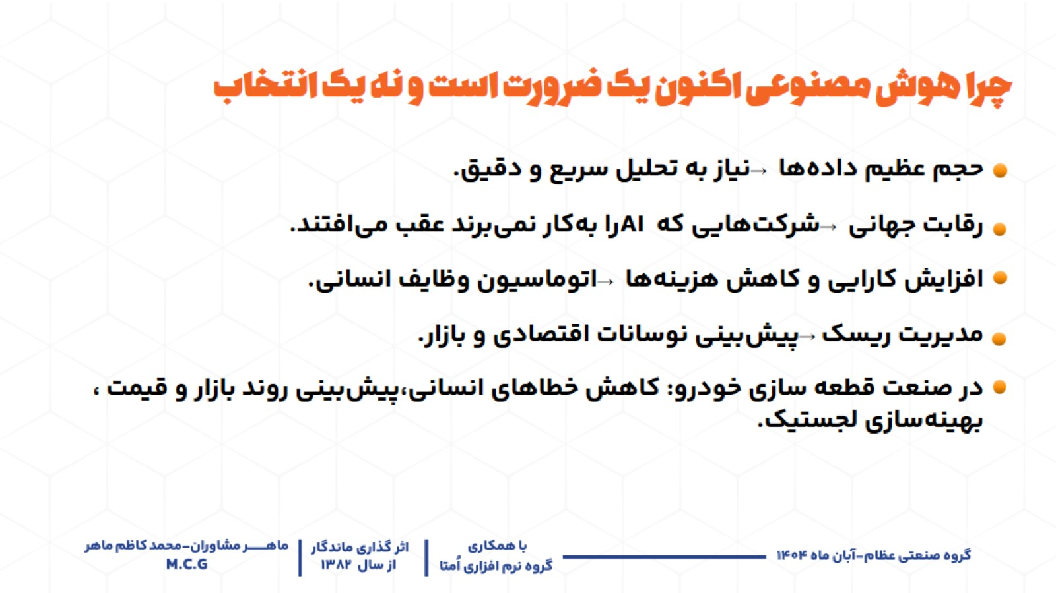
چرا هوش مصنوعی اکنون یک ضرورت است و نه یک انتخاب

Slide 9
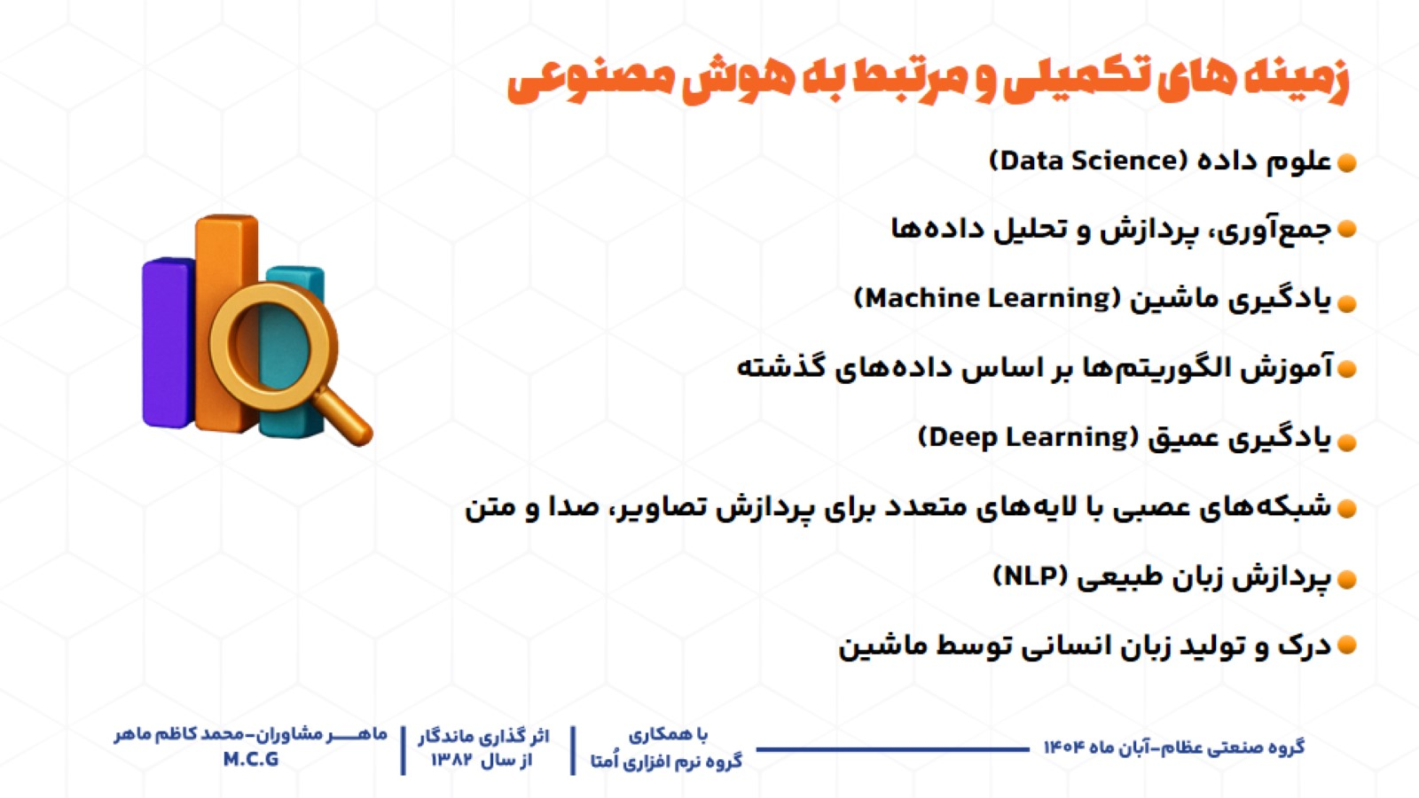
زمینه های تکمیلی و مرتبط به هوش مصنوعی

Slide 10
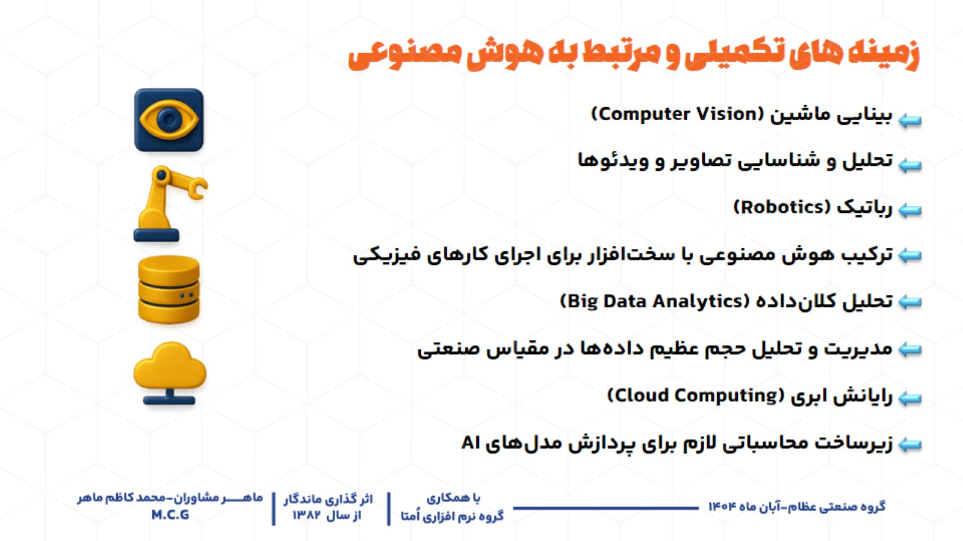
زمینه های تکمیلی و مرتبط به هوش مصنوعی

Slide 11
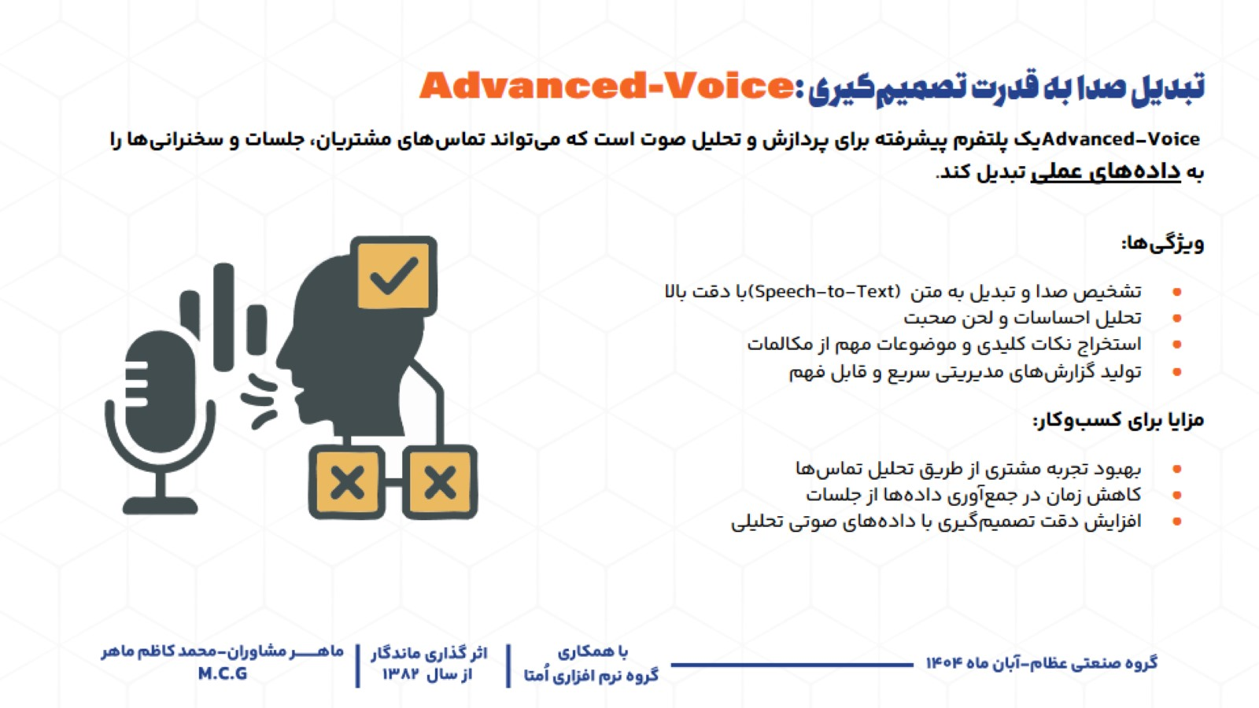

Slide 12
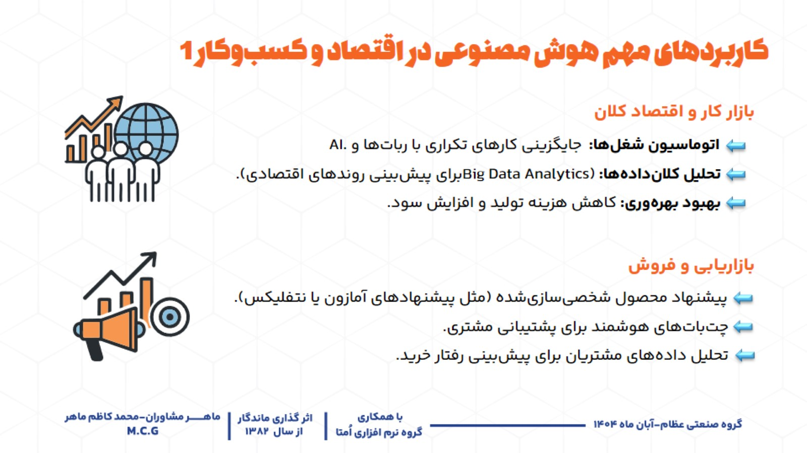
کاربردهای مهم هوش مصنوعی در اقتصاد و کسب‌وکار 1

Slide 13

کاربردهای مهم هوش مصنوعی در اقتصاد و کسب‌وکار 2

Slide 14


Slide 15
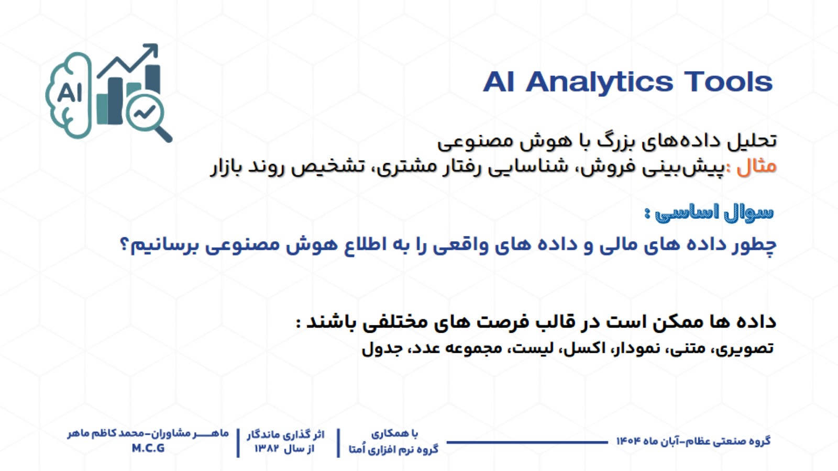

Slide 16
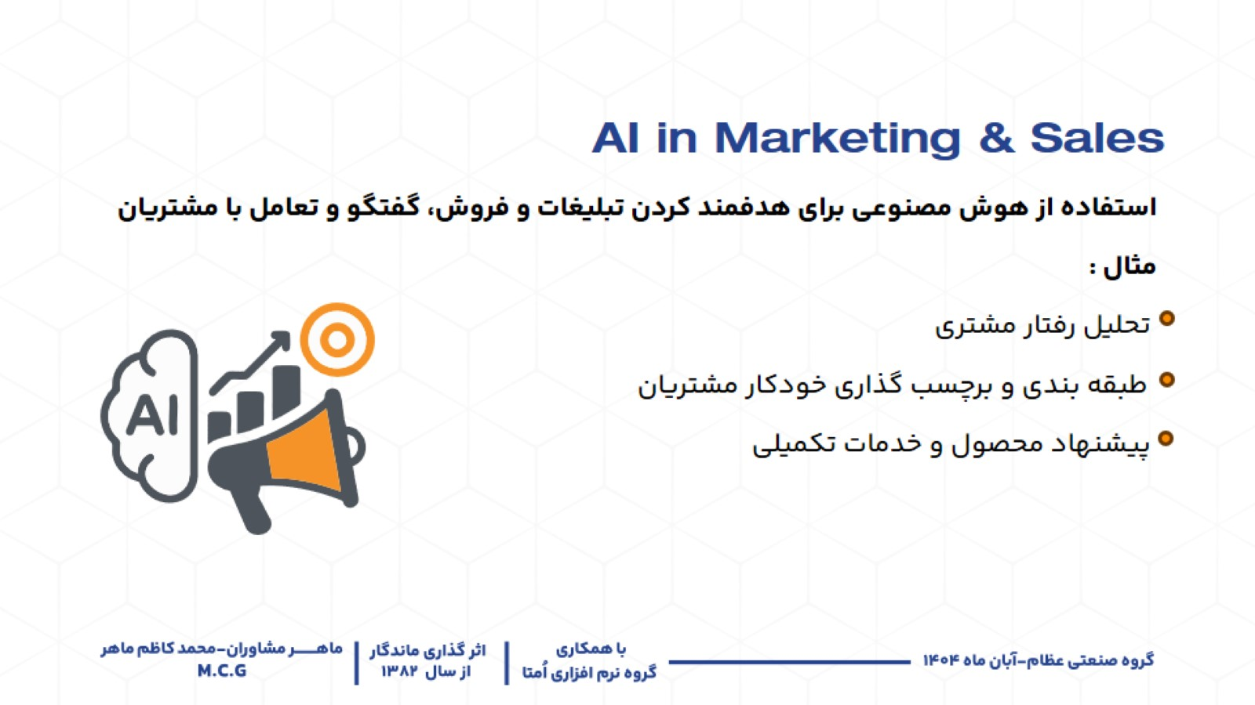

Slide 17
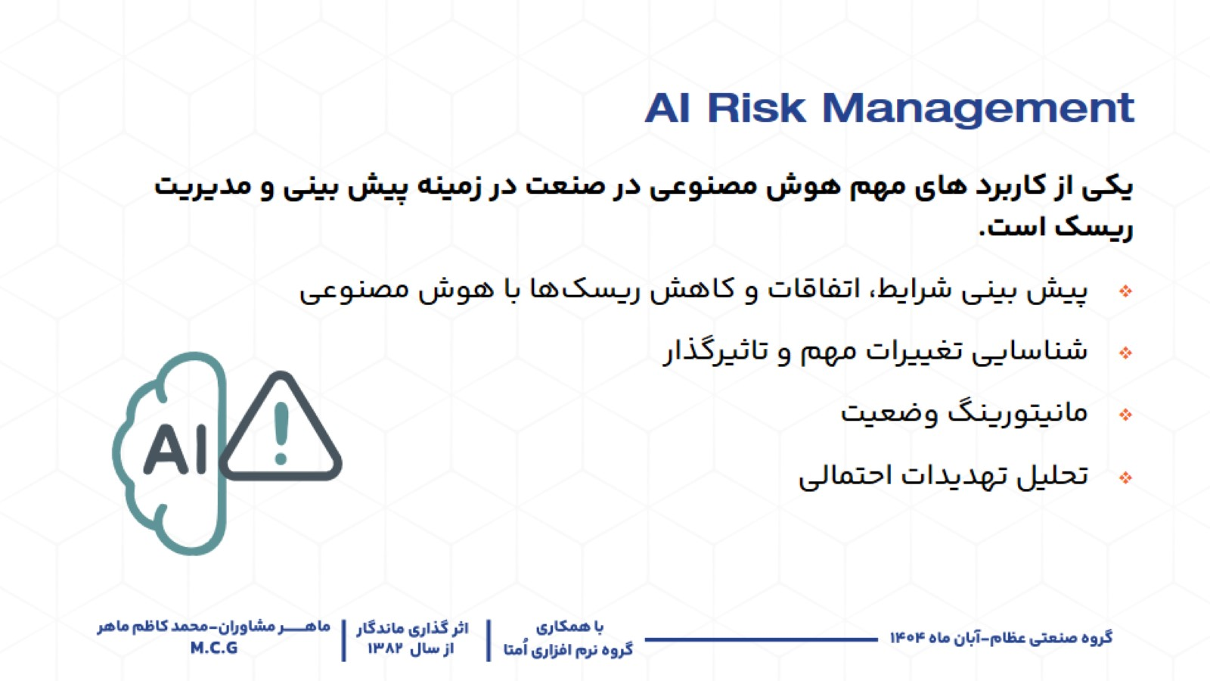

Slide 18
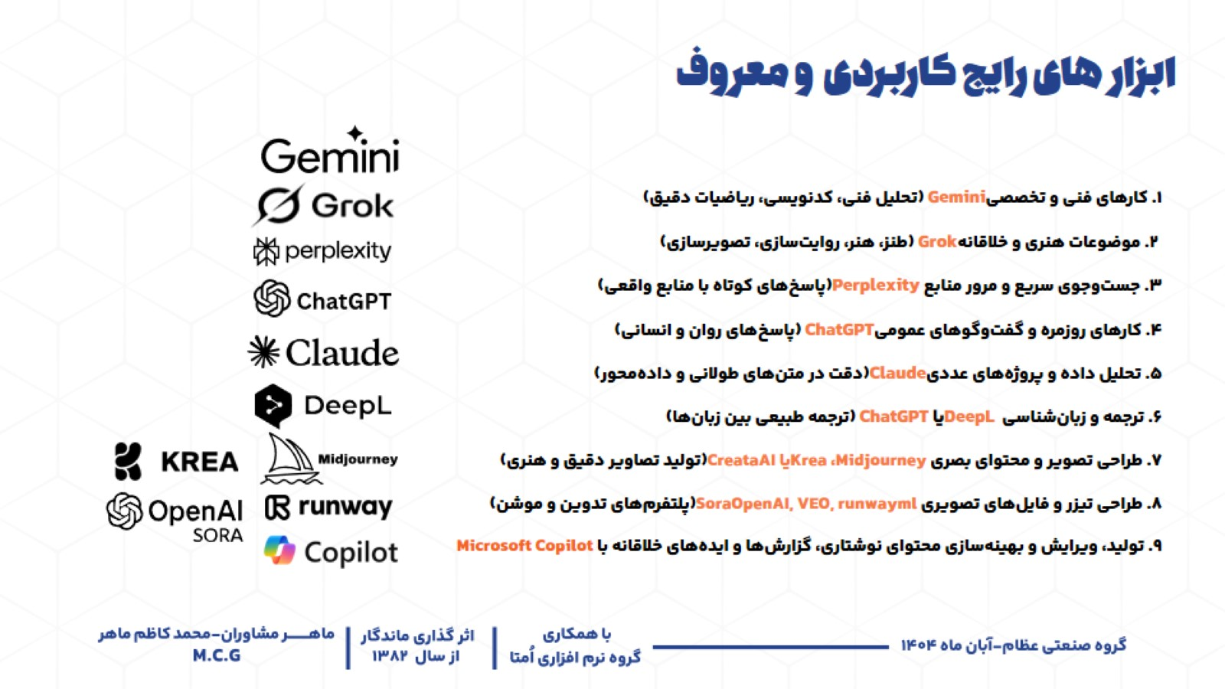

Slide 19


Slide 20
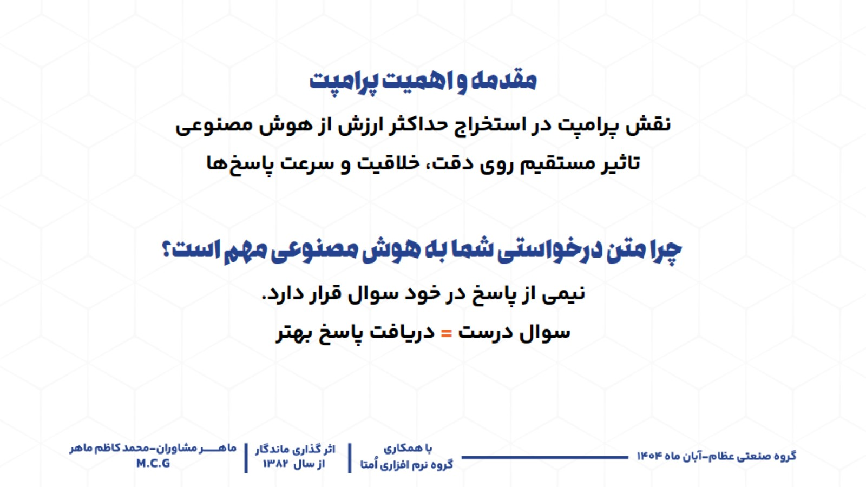

Slide 21
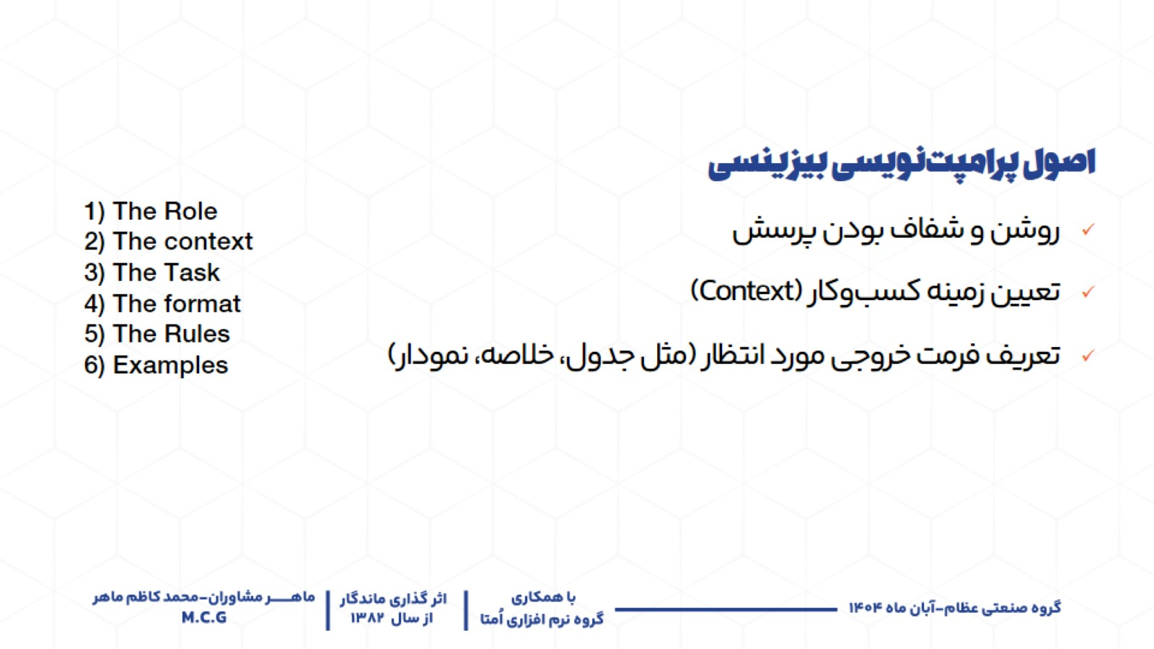

Slide 22
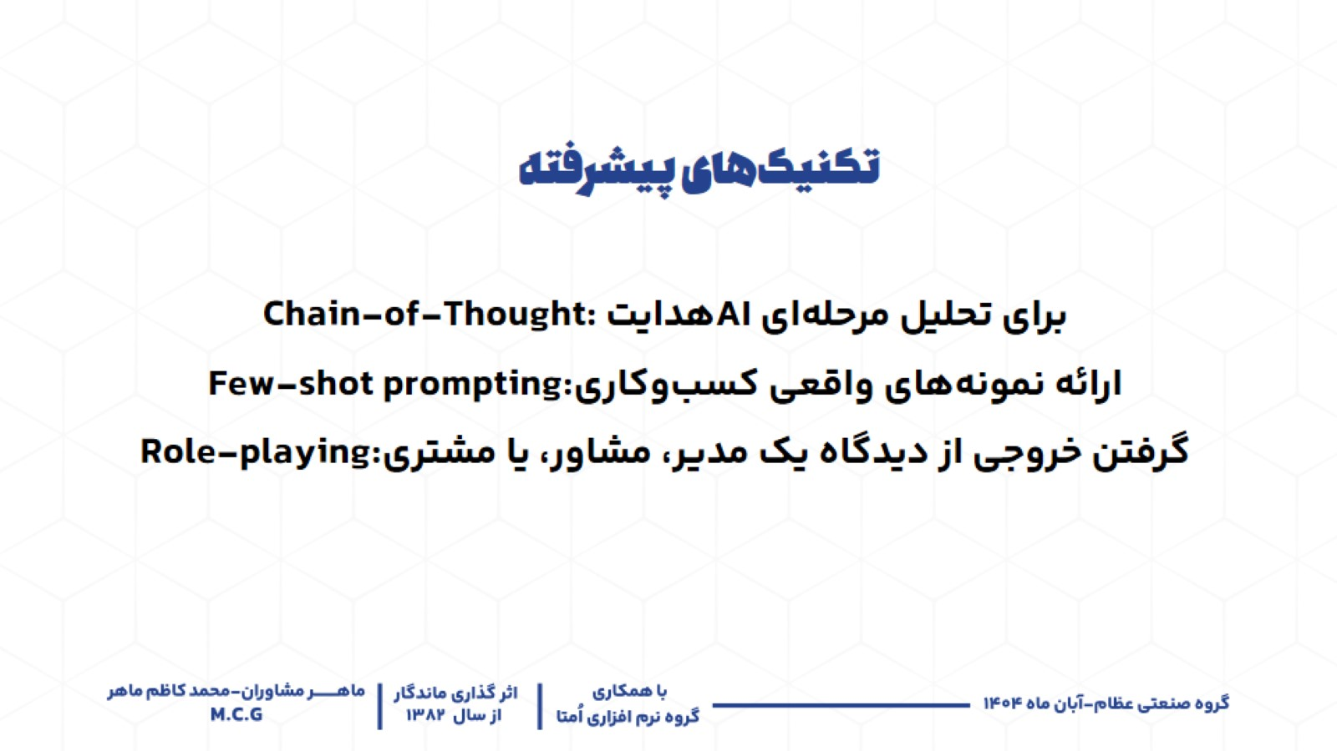

Slide 23
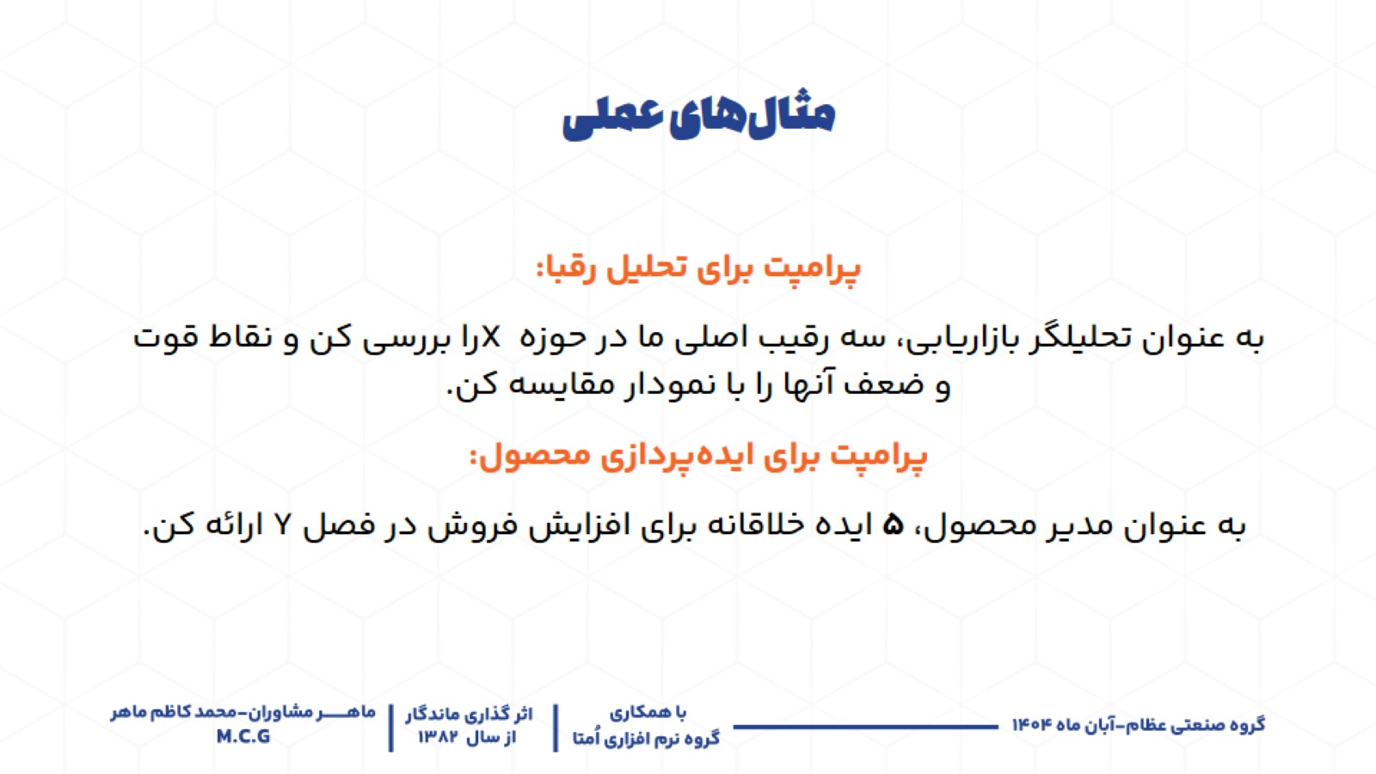

Slide 24
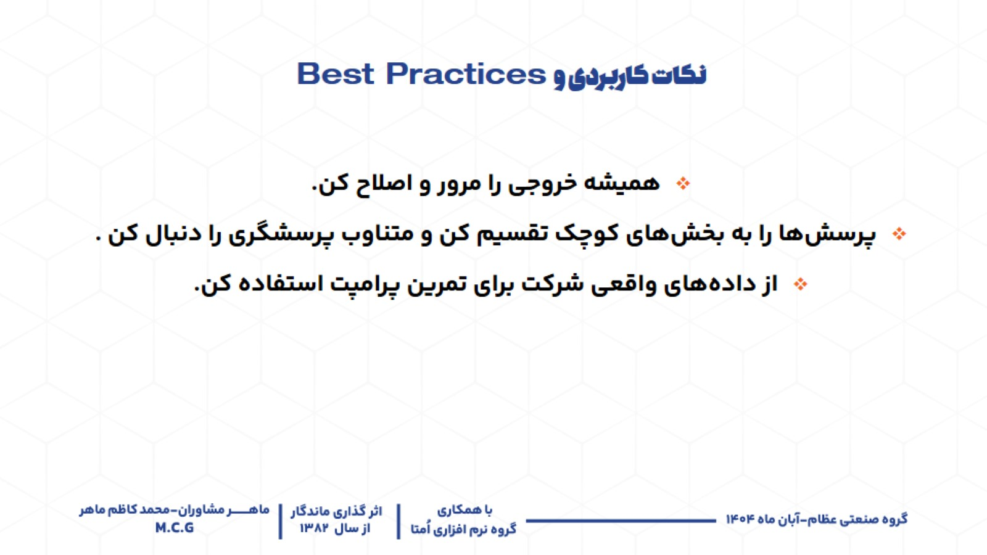

Slide 25


Slide 26
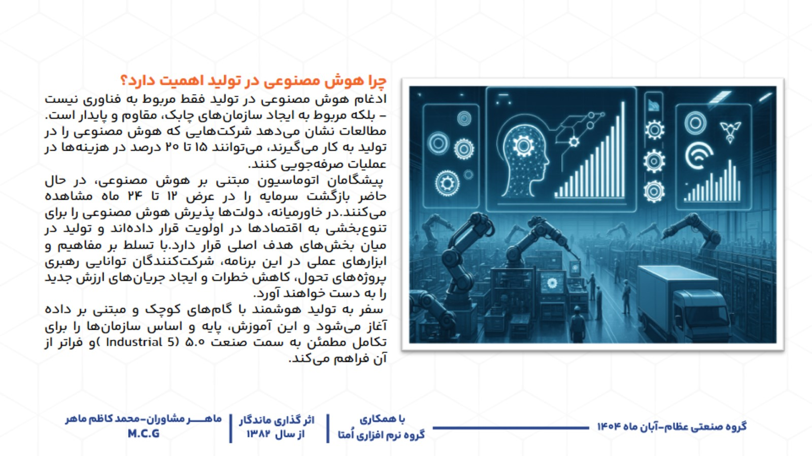

Slide 27
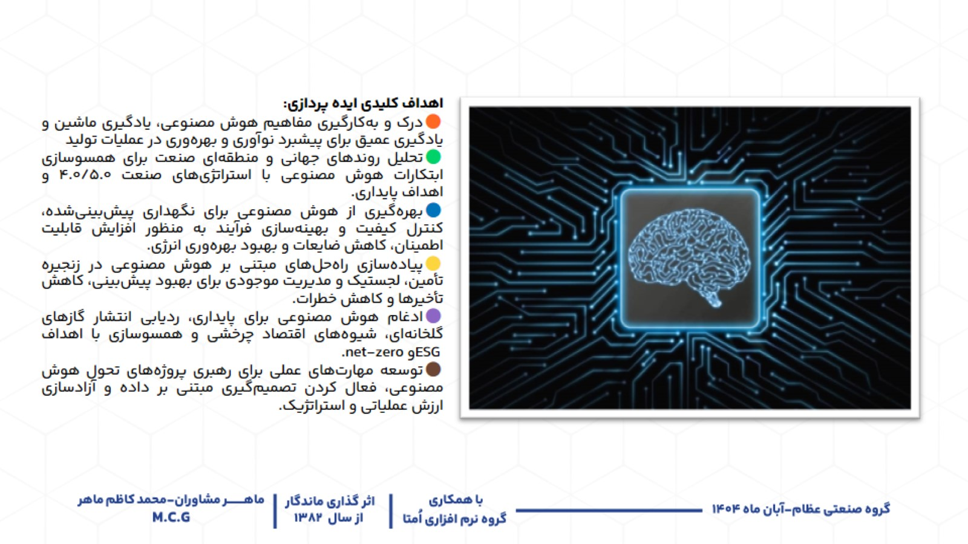

Slide 28
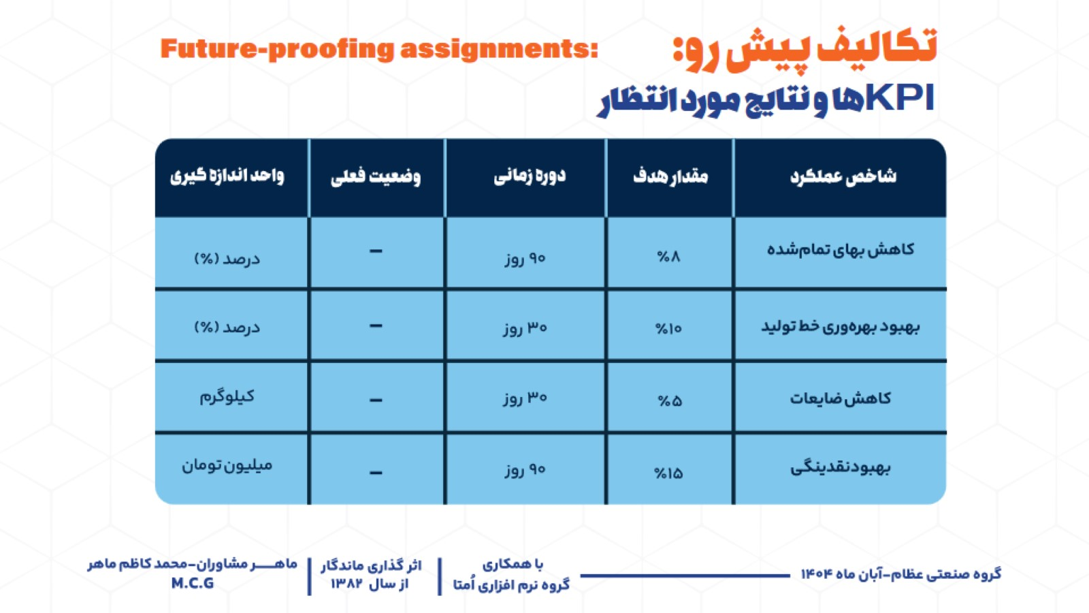
KPIها و نتایج مورد انتظار

Slide 29
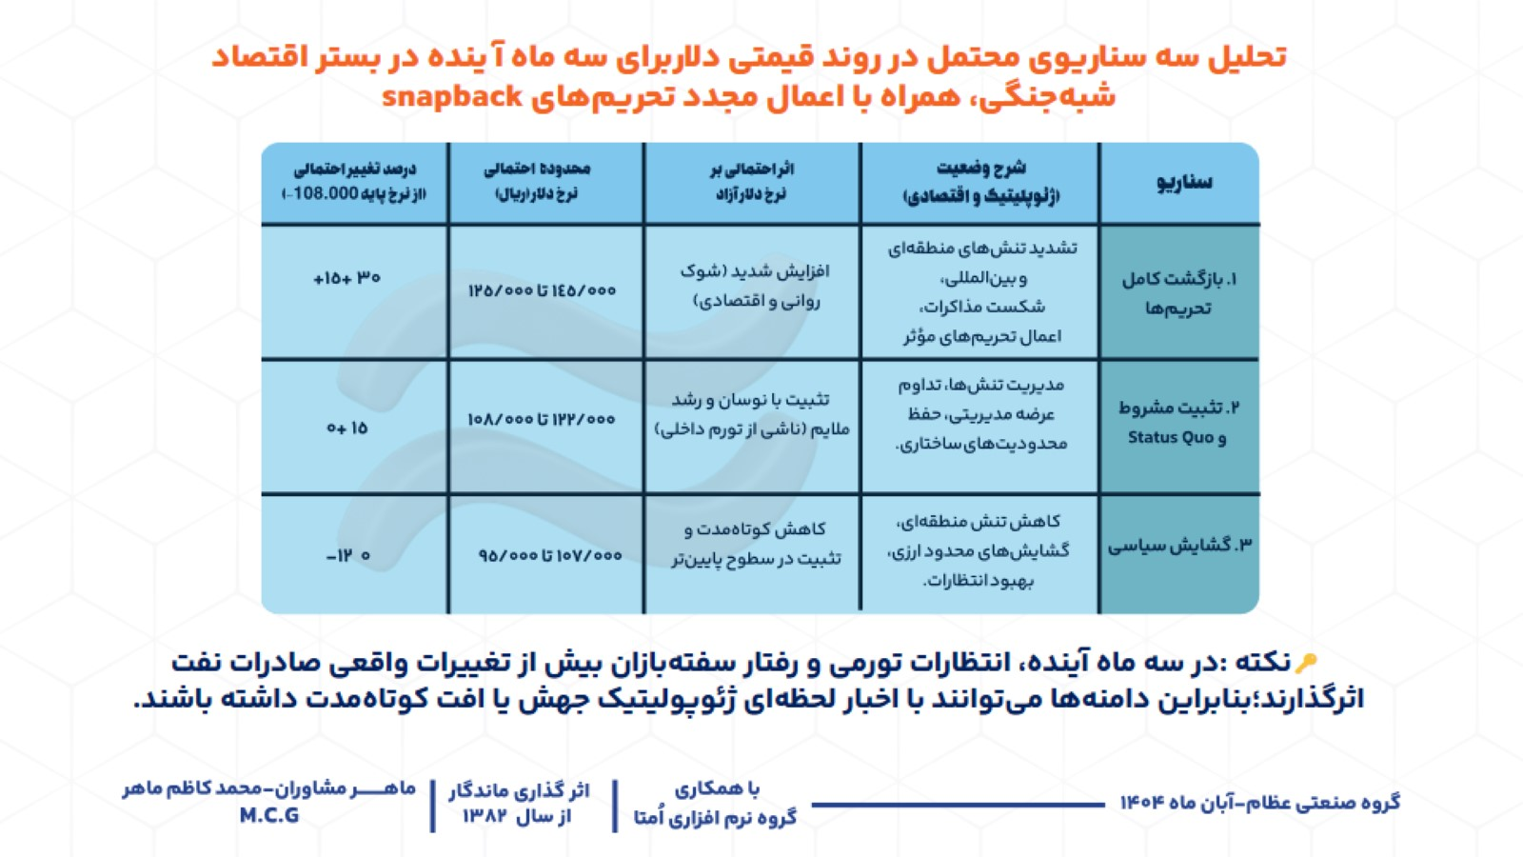

Slide 30

معرفی پلتفرم هوش مصنوعی ماهر مشاوران

Slide 31

باسپاس از حسن توجه شما
تیم ماهر مشاوران

